Slide 1

美 幌 町
高齢者が住み慣れた地域で健やかに、
安心して生活できる町の実現を目指して
介護予防・日常生活支援総合事業
【 事業者説明会】
平成29年2月17日 18:00～
民生部保健福祉グループ 介護保険担当

Slide 2
はじめに
この度、平成27年度の介護保険法改正に伴い、美幌町として
平成29年4月1日より
「介護予防・日常生活支援総合事業（総合事業）」
を開始します。
本説明会では、国が示す総合事業の概要及び美幌町における事業の概要、事業者指定等の手続きなどについて説明します。

Slide 3
１．介護保険法改正の概要
（国が示す総合事業の概要）

Slide 4
2015年に介護保険法の改正
がなされ、理念的に抜本的改革が行われました。
改定の骨子は、支援が必要な高齢者などを中心に、可能な限り住み慣れた町で、家族や近隣地域の社会資源または専門性とのネットワークによって豊かな生活をおくる地域包括ケアシステムという、これまで頻繁に発言されていた内容について、介護保険制度のなかの地域支援事業に具体的な事業として追加、拡充がなされました。
その一つが、
「介護予防・日常生活支援総合事業（総合事業）」です。

Slide 5
2015年介護保険制度改正の全体像
〈改正前〉
〈改正後〉
介護給付（要介護1～5）
現行と同様
介護給付（要介護1～5）
介護予防給付
(要支援1～2)
現行と同様
介護予防給付(要支援1～2)
訪問看護､福祉用具等
訪問介護､通所介護
事業に移行
介護予防･日常生活支援総合事業
(要支援1～2、それ以外の者)
○介護予防・生活支援サービス事業
・訪問型サービス
・通所型サービス
・生活支援サービス
・介護予防支援事業（ケアマネジメント）
○一般介護予防事業
地域支援事業
地域支援事業
介護予防事業
○二次予防事業
○一次予防事業
再 編
包括的支援事業
○地域包括支援センターの運営
(介護予防ｹｱﾏﾈｼﾞﾒﾝﾄ業務、総合相談支援業務、権利擁護業務、包括的･継続的ｹｱﾏﾈｼﾞﾒﾝﾄ支援業務)
包括的支援事業
○地域包括支援センターの運営
(左記に加え、地域ケア会議の充実)
○在宅医療・介護連携の推進
○生活支援サービスの体制整備（協議体）
○認知症施策の推進
充 実
任意事業
現行と同様
任意事業

Slide 6
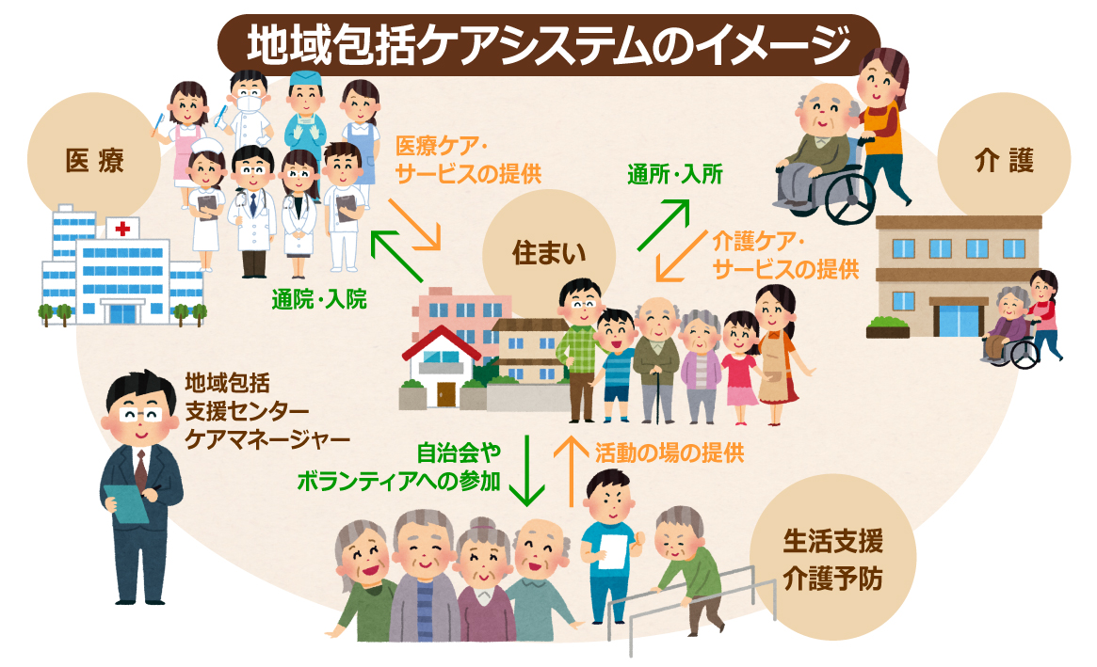
総合事業は地域包括ケアシステム構築のための重要なひとつ
地域包括ケアシステムとは・・・
住み慣れた地域で自分らしい人生を最後まで続けることができるよう、
医療・介護・介護予防・生活支援サービス・住まい
この５つのサービスを包括的に確保し、
利用者のニーズに応じた適切な組合せ、かつ継続的（入院、退院、在宅
復帰を通じて切れ目なく）なサービス提供ができる体制
介護予防･日常生活支援総合事業

Slide 7
総合事業実施の背景
総合事業の基本的な考え方
これから直面する「人口減少と需要の増加」に対応するために

Slide 8
（美幌町）
2015年(平成27年)
総人口：20,449人
75歳以上
3,564人
65～74歳
3,123人
生産年齢層
(15～64歳)
11,348人
2035年(平成47年)
総人口：15,522人
75歳以上
4,255人
65～74歳
2,237人
生産年齢層
(15～64歳)
7,591人
国立社会保障・人口問題研究所資料より

Slide 9
総合事業の基本的な考え方
人口減少社会による担い手不足の中で、増大する地域のニーズに応えるためには、
支援する側の担い手確保はもちろんのこと、支援される高齢者等自らの介護予防も重要。
総合事業の基本的な考え方
（美幌町）
（美幌町）
（美幌町）
４.１人
２.８人
２.１人

Slide 10
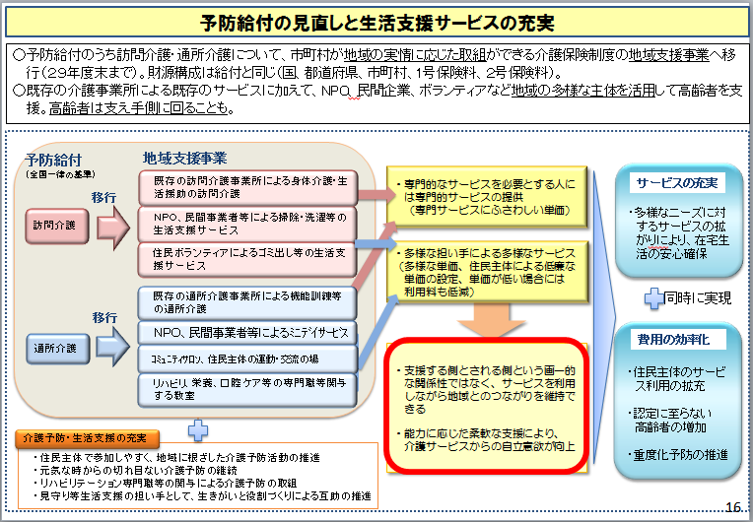
介護予防・日常生活支援総合事業（総合事業）
予防給付（要支援１・２の方）のうち「訪問介護（ホームヘルプ）」・「通所介護（デイサービス）」について、市町村が地域の実情に応じた取組ができる介護保険制度の地域支援事業へ移行。
例えば、既存の専門サービス事業所によるサービスに加えて、NPO・ボランティアなどの地域の多様な主体を活用して高齢者を支援。高齢者は支えて側に回ることも。
介護予防･生活支援サービス事業
介護予防訪問介護相当サービス
介護予防通所介護相当サービス
一般介護予防事業

Slide 11
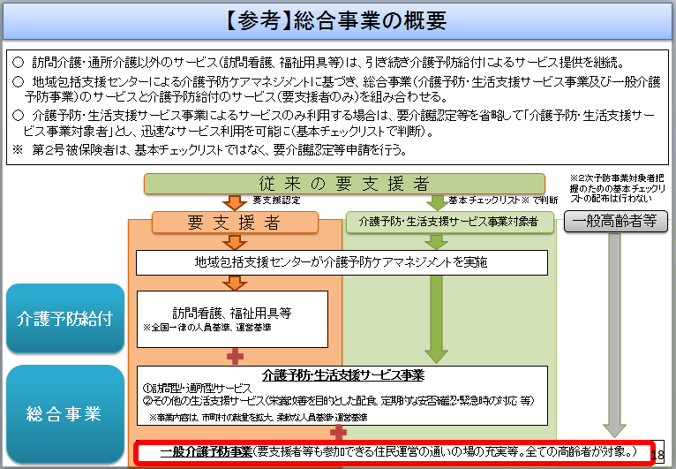
総合事業の対象者
① 要支援認定を受けている方
② 基本チェックリストにより事業対象者と判断された方
総合事業の基本的な考え方
事業対象者とは････65歳以上の者（第1号被保険者）で、基本チェックリストの実施により心身の状況、その
置かれている環境、その他の状況から、要支援（要介護）状態となることを予防するため
の援助を行う必要があると判定された者を言います。

Slide 12
基本チェックリスト

Slide 13
２．美幌町における総合事業の概要
（H29.4.1時点）

Slide 14
美幌町においては、平成29年4月1日の事業開始時点では、
① 既存(現行)の介護予防訪問介護・介護予防通所介護
について、 総合事業に移行。(サービス内容に変更はなし）
② 町で取り組む従来の介護予防事業
について、今後も総合事業の枠組みの中で推進。
まずは、既存の専門事業所を移行し、これまでの介護予防事業の推進も図りながら、多種多様な主体によるサービスについては、「協議体」での地域資源把握等における取組などとも連動しながら、今後検討していきます。

Slide 15
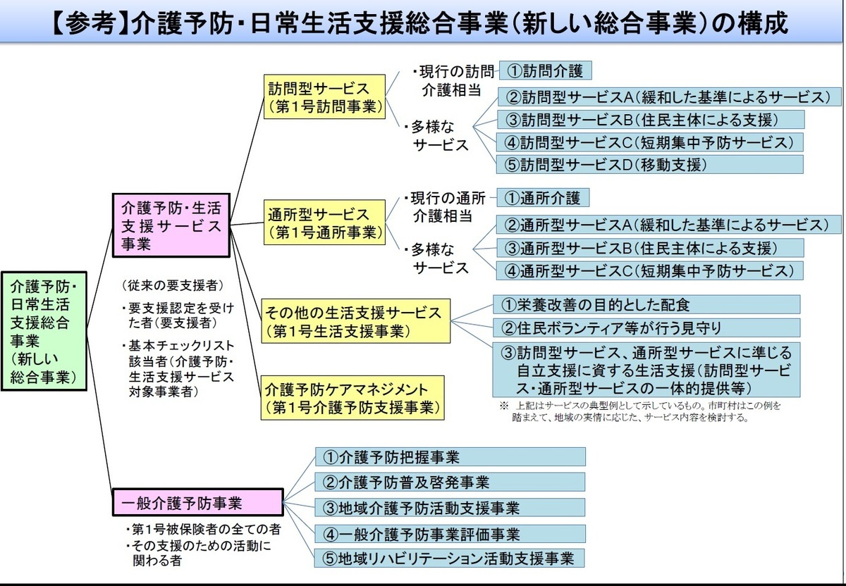
総合事業の構成
（ガイドラインで示す構成例の表にあてはめると）
H29.4月時点での
美幌町の実施事業
介護予防訪問介護相当サービス
町
介護予防通所介護相当サービス

Slide 16













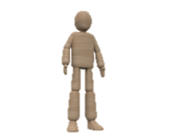




「協議体」とは
地域における生活支援・介護予防サービスの提供主体等が参画し、
定期的な情報共有及び連携強化の場として、
中核となるネットワーク
（※町の諮問機関などの附属機関でありません）
美幌町では、協議体前の研究会としての活動を
含めH27.11から各関係者参画のうえ実施しています。
（協議体の役割）
多様な関係主体間の定期的な情報共有及び連携・協働
よる取組を推進
・地域ニーズの把握（アンケート調査やマッピング等の実施）
・情報の見える化の推進
・企画、立案、方針策定を行う場
・地域づくりにおける意識の統一を図る場
・情報交換の場
・働きかけの場
・コーディネーターの組織的な補完
情報共有・連携強化の場
ボランティア団体
生活支援ＣＯ
自治会
協議体
介護事業所
社会福祉協議会
美幌町生活支援･介護予防体制整備推進協議体
就労センター
包括支援センター
連携
提案
企画･立案
町事務局
決定責任
働きかけ
地域やボランティア団体など

Slide 17
利用手続
早急な利用が必要
〈当面の基本チェックリストの取扱〉
原則、新規の総合事業サービス利用希望者については、要介護認定を行います。
よって、基本チェックリスト活用による事業対象者の決定については当面、
① 新規利用者で、早急な総合事業サービス利用が必要な場合
② 新規利用者については原則、要介護認定を行うが、非該当となった場合

Slide 18
要介護認定申請
認定調査
要介護認定
要介護１
～
要介護５
変更なし
町・地域包括支援センターへ相談
認定有効期間の開始年月日がH29.3.31以前の
要支援１・要支援２
次回更新等まで
介護予防支援
○介護予防サービス
・介護予防訪問介護、介護予防通所介護
（平成30年3月31日まで）
主治医意見書
予防給付
認定有効期間の開始年月日がH29.4.1以降の
要支援１・要支援２
予防給付のみ
○介護予防サービス
・介護予防訪問看護
・介護予防通所リハビリ など
○地域密着型介護予防サービス
・介護予防認知症対応型通所介護
予防給付
利用者
総合事業
基本チェックリスト
非該当
○介護予防･生活支援サービス事業
・介護予防訪問介護相当サービス
・介護予防通所介護相当サービス
・訪問型短期予防サービス
総合事業のみ
介護予防ケアマネジメント
早急な利用が必要
総合事業
○一般介護予防事業
（※すべての高齢者が利用可）
・介護予防普及啓発事業
・地域介護予防活動支援事業
・地域リハビリテーション活動支援事業
事業対象者
総合事業
一般高齢者

Slide 19
現在要支援認定者の総合事業への移行（開始）時期について
美幌町においては、平成29年4月から総合事業を開始しますが、
美幌町では、現在要支援認定を受けている方については、
平成29年4月以降の認定更新等申請日までは、予防給付によるサービス提供となり、更新申請日以降から総合事業によるサービス提供へ移行となります。
※現在要支援認定を受けている方全員が、一斉に4月から総合事業によるサービス提供
に移行するわけではありません。
※要支援者の認定有効期間は現在、最長１年ですので、美幌町全体では29年4月から１年
かけて段階的に移行し、平成30年4月1日に全員が移行となります。
要支援認定を受けている、介護予防訪問介護・介護予防通所介護の利用者においては、予防給付から総合事業への移行期間中である平成29年度にあっては、予防給付によるサービスを提供する者と、総合事業によるサービスを提供する者と、２つのサービス提供が生じますのでご注意願います。

Slide 20
事業所によるサービス提供の区分（方法）
総合事業開始
総合事業完全移行
H29.4.1
H29.10.1
H30.4.1
（１）例えば
現在の認定有効期間が
H28.4.1～H29.3.31
のＡさん
H29.4.1から総合事業
（２）例えば
現在の認定有効期間が
H28.10.1～H29.9.31
のＢさん
H29.9.31まで
予防給付
H29.10.1から総合事業
（３）例えば
現在の認定有効期間が
H29.3.1～H30.3.31
のＣさん
H30.3.31まで予防給付
H30.4.1から
総合事業
（４）例えば
新規申請
のＤさん
認定有効期間の開始年月日から総合事業

Slide 21
相当サービスの実施と概要
 | 予防給付 | 総合事業
 | 介護予防訪問介護 | 美幌町 介護予防訪問介護相当サービス
実施時期 | 認定更新等まで | 29年4月以降の認定更新等から
ケアマネジメント | 介護予防支援 | 介護予防ケアマネジメント 又は 介護予防支援(総合事業以外の予防給付利用の場合）
サービス内容 | 訪問介護員による身体介護、生活援助
サービス提供者 | 介護予防訪問介護の指定事業者（道） | 介護予防訪問介護相当サービスの指定事業者（町）
サービスの基準 | 現行 | 現行と同様
単価 | 現行 | 美幌町では現行と同様
サービスコード | 現行 （種類コード61） | 新たなコード （種類コードＡ１｢みなし指定｣ 又はＡ２｢みなし指定以外｣）
給付制限 | あり | ※検討中（当面見合わせ）
利用者負担 | 介護給付の利用者負担割合と同じ
限度額管理の有無・方法 | 限度額管理の対象・国保連で管理
事業者への支払方法 | 国保連経由で審査・支払

Slide 22
 | 予防給付 | 総合事業
 | 介護予防通所介護 | 美幌町 介護予防通所介護相当サービス
実施時期 | 認定更新等まで | 29年4月以降の認定更新等から
ケアマネジメント | 介護予防支援 | 介護予防ケアマネジメント 又は 介護予防支援(総合事業以外の予防給付利用の場合）
サービス内容 | 通所介護事業者の従事者によるサービス
サービス提供者 | 介護予防通所介護の指定事業者（道） | 介護予防通所介護相当サービスの指定事業者（町）
サービスの基準 | 現行 | 現行と同様
単価 | 現行 | 美幌町では現行と同様
サービスコード | 現行 （種類コード65） | 新たなコード （種類コードＡ５｢みなし指定｣ 又はＡ６｢みなし指定以外｣）
給付制限 | あり | ※検討中（当面見合わせ）
利用者負担 | 介護給付の利用者負担割合と同じ
限度額管理の有無・方法 | 限度額管理の対象・国保連で管理
事業者への支払方法 | 国保連経由で審査・支払

Slide 23
指定等の基準について
介護予防訪問（通所）介護相当サービスの指定等の基準
従来の介護予防訪問介護、介護予防通所介護と同一の内容を、
総合事業のサービスとして規定します。
指定・人員・設備・運営基準等についても従来と同じとします。

Slide 24
事業者の指定 ①
H27･3･31までに介護予防訪問介護・介護予防通所介護の指定を受けていた事業者
○ 現在、27年4月1日に総合事業の指定を受けたものとみなされています（みなし指定）。
みなし指定は、現行の予防給付からの円滑な移行のため、全市町村に効力が及ぶこととしています。
（ みなし指定の有効期間は、平成30年3月31日までです。〈事業所番号は変更なし〉 ）
○ 今後、平成30年4月以降も事業を継続する場合は、総合事業の指定の更新が必要です。
よって、現在みなし指定の事業者については、
平成３０年４月から総合事業の指定（町）を受ける必要があります。
（平成30年2～3月中の申請手続きを予定していますので、近くなりましたら改めてご案内します。）
指定の有効期間の満了日は、訪問・通所介護の指定の有効期間の満了日と同日
【例】H26.10に通所介護（有効期間満了日H32.10）及び予防通所介護の指定(道)を受けている場合
26.10
27.4
29.4
30.3
32.10
38.10
通所介護（道指定）６年間
通所介護（道指定）６年間
予防通所介護（道指定）30.3.31まで
※予防通所介護の指定を受けた時の満了日が30.4.1以降であっても、30.4.1以降は自動的に廃止となります。
総合事業（みなし指定期間）
総合事業
総合事業
30.4
みなし指定
町指定
町指定更新

Slide 25
事業者の指定 ②
H27･4･1～H29･3･31の間に
介護予防訪問介護・介護予防通所介護の指定（更新を含む）を受けた事業者
27年4月以降に指定された事業者については、みなし指定の対象ではありません。
よって、27年4月以降に指定された事業者については、
平成２９年４月から総合事業の指定（町）を受ける必要があります。
（近日中に改めてご案内します。）
指定の有効期間の満了日は、訪問・通所介護・地域密着型通所の指定の有効期間の満了日と同日
【例】H28.10に通所介護（有効期間満了日H34.10）及び介護予防通所介護の指定(道)を受けている場合
27.4
28.10
29.4
30.3
34.10
40.10
通所介護（道指定）６年間
通所介護（道指定）６年間
予防通所介護（道指定）
※法改正後の指定となるので、予防通所介護の指定の満了日は30.3.31までとなっています。
総合事業
総合事業
29.4
指定
指定更新

Slide 26
事業者の指定 ③
H29･4･1からの訪問介護・通所介護・地域密着型通所介護の指定を受ける事業者など
訪問介護・通所介護・地域密着型通所介護の指定を受ける事業者から申請を受け付け、訪問介護の指定事業者は訪問型相当サービス、通所介護又は地域密着型通所介護の指定事業者は通所介護相当サービスの指定を併せて受ける事ができるよう手続きを行います。
また、総合事業のみを実施する事業者についても同様に申請を受け付け手続きを行います。
指定の有効期間の満了日は、訪問・通所介護・地域密着型通所の指定の有効期間の満了日と同日
（総合事業のみを実施する事業者の場合は指定日から原則６年間）
【例】H29.10に通所介護（有効期間満了日H35.10）の指定(道)を受けた場合
29.10
30.3
35.10
41.10
通所介護（道指定）６年間
通所介護（道指定）６年間
総合事業
総合事業
29.10
指定
指定更新

Slide 27
事業者の指定 及び利用者
29.4
みなし指定期間
（全市町村に効力）
30.4
指定申請不要
美幌町
美幌町へ指定申請
美幌町
継続
以降、
指定期間満了ごとに指定申請
みなし指定を
受けている
事業者
Ａ 市
Ａ市へ指定申請
Ａ 市
継続
Ｂ 町
Ｂ 町
失効
利用可能
他市町村の利用者を継続的に受け入れる場合、それぞれの市町村に申請が必要
→申請をしない場合は、該当市町村の指定は失効します。
（申請先の市町村から指定が認められない場合も同様）

Slide 28
29.4
30.4
利用可能
美幌町
継続
以降、
指定期間満了ごとに指定申請
美幌町へ指定申請
美幌町
みなし指定を
受けていない
事業者
Ａ 市
Ａ 市
継続
Ａ市へ指定申請
Ｂ町へ指定申請
Ｂ 町
Ｂ町が追加の指定を認めない場合、
利用者の受入は不可
他市町村の利用者を受け入れる場合、
それぞれの市町村に指定申請が必要
※指定申請の様式や取扱については、市町村によって異なる場合がありますので、
必ず各市町村へご確認願います。

Slide 29
サービスコード
 |  | サービスコード（種類）
 |  | 30年3月31日まで | 30年4月1日以降
訪問介護相当サービス | 27年3月31日までに介護予防訪問介護の指定を受けた事業者 （みなし指定事業者） | Ａ１ (標準コード) | Ａ２ (独自コード）
 | 27年4月1日から29年3月31日までの間に 介護予防訪問介護の指定を受けた事業者 | Ａ２ (独自コード) | Ａ２ (独自コード)
 | 29年4月1日以降に訪問介護の指定を受けた事業者
通所介護相当サービス | 27年3月31日までに介護予防通所介護の指定を受けた事業者 （みなし指定事業者） | Ａ５ (標準コード) | Ａ６ (独自コード)
 | 27年4月1日から29年3月31日までの間に 介護予防通所介護の指定を受けた事業者 | Ａ６ (独自コード) | Ａ６ (独自コード)
 | 29年4月1日以降に通所介護・地域密着型通所介護の指定を 受けた事業者
※みなし指定事業者のサービスコードＡ１、Ａ５については、
みなし指定有効期間満了日以降は使用不可となります。
よってみなし指定事業者については、３０年４月１日以降はＡ２、Ａ６に変更となります。

Slide 30
請求・支払について
○国保連合会に請求する流れは変わりません。
平成２９年４月以降に認定の更新等により要支援認定を受け総合事業に移行した方、または事業対象者の介護予防訪問介護・介護予防通所介護についてのみ、
【別紙資料】
「美幌町介護予防・日常生活支援総合事業費 単位数サービスコード表」
（平成29年４月施行版）
（※注）制度改正に伴い加算項目が変更となる場合があります。
記載の総合事業のサービスコードで請求して下さい。
※移行期間中は、予防給付の方と総合事業の方が混在しますのでご注意下さい。
【国保連請求ソフトについて】
総合事業に対応したバーションなどに対応したものを導入又は変更が必要になります。
請求ソフトのメーカーなどにご確認願います。
※なお、美幌町（独自コードA2・A6）の「サービスコード単位数マスタ（ＣＳＶファイル）」
を作成していますので、必要な場合はご連絡願います。

Slide 31
美幌町の算定単位
美幌町介護予防訪問介護相当サービス
○算定単位が１月あたりの包括報酬を用います。
○また、加算・減算については、現行の介護予防訪問介護・介護予防通所介護と同様です。
○国保連合会に請求するサービス種類コードが変更（６１→Ａ１又はＡ２）
○１単位あたりの単価 【10.0円（その他地域）】
サービス内容の略称 | 対 象 | 回数等 | 算定単位
訪問型サービスⅠ | 事業対象者、 要支援１・２ | 週1回程度（包括報酬） | 1月につき 1,168単位
訪問型サービスⅡ | 事業対象者、 要支援１・２ | 週2回程度（包括報酬） | 1月につき 2,335単位
訪問型サービスⅢ | 事業対象者、 要支援２ | 週2回を超える程度（包括報酬） | 1月につき 3,704単位
訪問型サービスⅣ | 事業対象者、 要支援１・２ | 週1回程度 1月の中で全部で4回までだった場合 | 1回あたり 266単位
訪問型サービスⅤ | 事業対象者、 要支援１・２ | 週2回程度 1月の中で全部で5回～8回までだった場合 | 1回あたり 270単位
訪問型サービスⅥ | 事業対象者、 要支援２ | 週2回を超える程度 1月の中で全部で9回～12回までだった場合 | 1回あたり 285単位
訪問型短時間サービス | 事業対象者、 要支援１・２ | 20分未満で行う場合 ※1月につき22回まで算定可能 | 1回あたり 165単位
1月の利用実績に基づいた1回あたりの単位及び20分未満の短時間サービスの単位が追加されましたが、
美幌町では、従来からの「包括報酬」のみ適用とします。

Slide 32
美幌町の算定単位
美幌町介護予防通所介護相当サービス
○算定単位が１月あたりの包括報酬を用います。
○また、加算・減算については、現行の介護予防訪問介護・介護予防通所介護と同様です。
○国保連合会に請求するサービス種類コードが変更（６５→Ａ５又はＡ６）
○１単位あたりの単価 【10.0円（その他地域）】
サービス内容の略称 | 対 象 | 回数等 | 算定単位
通所型サービス１ | 事業対象者、 要支援１ | 週1回程度（包括報酬） | 1月につき 1,647単位
通所型サービス２ | 事業対象者、 要支援２ | 週2回程度（包括報酬） | 1月につき 3,377単位
通所型サービス３ | 事業対象者、 要支援１ | 週１回程度 1月の中で全部で4回までだった場合 | 1回あたり 378単位
通所型サービス４ | 事業対象者、 要支援２ | 週1回程度 1月の中で全部で5回～8回までだった場合 | 1回あたり 389単位
1月の利用実績に基づいた1回あたりの単位が追加されましたが、
美幌町では、従来からの「包括報酬」のみ適用とします。

Slide 33
利用者負担・利用限度額
利用者負担
○予防給付の利用者負担と同様に
原則１割、一定以上所得者は２割と同じとします。
利用者負担限度額
○指定事業者のサービスを利用する場合にのみ、給付管理を行います。
○要支援認定を受けた方が総合事業を利用する場合には、現在適用されている予防給付の利用限度額の
範囲内で、給付と総合事業を一体的に給付管理します。
○事業対象者と判断された方については、予防給付の要支援１の利用限度額と同じとします。
 | 利用限度額
要支援１・事業対象者 | 5,003単位
要支援２ | 10,473単位

Slide 34
給付制限・その他
給付制限
○保険料を滞納している方が介護保険サービスを受けた時にとられる給付制限と同様の措置については、
当面見合わせします。
 | 利用するサービス
 | 予防給付 | 総合事業
要支援１・２ | 給付制限あり | 検討中（当面見合わせ）
事業対象者 | ー | 検討中（当面見合わせ）
その他
○給付における利用者負担額の軽減制度に相当する
高額介護（介護予防）サービス費相当事業等を実施します。

Slide 35
契約書・重要事項説明書等について
契約書・重要事項説明書等の利用者個人と取り交わすものについては、当該利用者が総合事業のサービスを開始するときに合わせて作成・変更が必要になります。
現在の予防給付等と同様に、指定事業者は、利用者に対して重要事項を記した文書を交付して
説明を行い、利用者の同意を得ていただいた上で、サービス提供が開始されます。
○事業名称については、介護保険法で使用されている用語にて記載していただくことが適当
であると考えます。
【例】 第１号訪問事業（介護予防訪問介護相当サービス）
第１号通所事業（介護予防通所介護相当サービス） など
○契約書の内容については、提供されるサービスの内容、その他の契約の内容について、誤
解が生じない記載であれば、介護給付によるサービスと総合事業のサービスの内容も併せ
た契約書様式として差し支えないと考えます。
その他
例えば個人情報に関する同意書などにサービス名称がある場合など、作成が必要になる場合があります。

Slide 36
定 款・運営規定の変更等について
定款については、総合事業第１号事業を実施する場合、定款に事業名の追加等が必要となる場合があります。
総合事業への移行に伴い，法人の定款の事業目的に，下記のような事業の記載がない場合は，定款変更
を行っていただく必要があります。（※みなし指定事業者は平成30年3月までの変更でよい）
（定款に総合事業の追加記載の場合の介護保険事業指定権者への「変更届出は不要」です）
例1 「介護保険法に基づく介護予防訪問介護事業又は第1号訪問事業」
例2 「介護保険法に基づく介護予防通所介護事業又は第1号通所事業」
※医療法人や社会福祉法人等の所管庁，監督官庁のある法人は，定款の記載の文言や定款変更の
認可の手続について，各所管庁，監督官庁へご確認ください。
（株式会社や有限会社等の営利法人の場合、所轄官庁はありません）
※なお第二種社会福祉事業として「老人居宅介護等事業」「老人デーサービス事業」という老人福
祉法の名称で規定している場合は、老人福祉法が改正され「老人居宅介護事業」の定義には「第1
号訪問事業」、「老人デーサービス事業」の定義には「第1号通所事業」が含まれているため、こ
の場合、定款変更の必要はありません。
運営規定については、事業者が当該事業を開始する時期までに作成・変更の必要があります。
（※みなし指定事業者は平成30年3月までの変更でよい）
※なお、既存の訪問介護、又は通所介護等の運営規定を変更した場合などは、
別途介護保険事業指定権者への変更届が必要です。

Slide 38
新しい状態区分（事業対象者）
事業対象者とは、65歳以上の者（第1号被保険者）で、
基本チェックリストの実施により、心身の状況、その置か
れている環境、その他の状況から、要支援（要介護）状態と
なることを予防するための援助を行う必要があると判定され
た者を言います。
有効期間は、判定日から原則２年間とします。
〈当面の基本チェックリストの取扱〉
原則、新規の総合事業サービス利用希望者については、要介護認定を行います。
よって、基本チェックリスト活用による事業対象者の決定については当面、
以下の３つの場合を想定しています。
① 新規利用者で、早急な総合事業サービス利用が必要な場合
② 新規利用者については原則、要介護認定を行うが、非該当の可能性が高いと思われ
る場合（認定調査時などにおいて基本チェックリストも併せてとっておき、非該当
となった場合については、それを活用し事業対象者の判断とする）
③ 要支援認定者の更新時において、総合事業サービスのみ利用を希望の場合

Slide 39
基本チェックリスト様式

Slide 40
事業者の指定 ①
H27･3･31までに介護予防訪問介護・介護予防通所介護の指定を受けていた事業者
○ 現在、27年4月1日に総合事業の指定を受けたものとみなされています（みなし指定）。
（ みなし指定の有効期間は、平成30年3月31日までです。〈事業所番号は変更なし〉 ）
※なお、予防給付から総合事業への移行期間中である平成29年度にあっては、予防給付による指定
の効力も残るため、総合事業の指定（みなし）と、予防給付による指定の２つの効力が生じます。
○ 今後、平成30年4月以降も事業を継続する場合は、総合事業の指定の更新が必要です。
よって、現在みなし指定の事業者については、
平成３０年４月から総合事業の指定（町）を受ける必要があります。
（平成30年2～3月中の申請手続きを予定していますので、近くなりましたら改めてご案内します。）
指定の有効期間の満了日は、訪問・通所介護の指定の有効期間の満了日と同日
【例】H26.10に通所介護及び予防通所介護の指定(道)を受けている場合
26.10
27.4
29.4
30.3
32.10
38.10
通所介護（道指定）６年間
通所介護（道指定）６年間
予防通所介護（道指定）30.3.31まで
※予防通所介護の指定を受けた時の満了日が30.4.1以降であっても、30.4.1以降は自動的に廃止となります。
総合事業（みなし指定期間）
総合事業
総合事業
30.4
みなし指定
町指定
町指定更新

Slide 41
サービスコード
 |  | 申 請 ・ 届 出 | サービスコ ー ド 種 類 | 指定有効期間
訪問介護相当サービス | 27年3月31日までに介護予防訪問介護の指定を受けた事業者（みなし事業者） | 不要 | Ａ１ | みなし指定期間はH30.3.31 ※H30.4は町に更新手続必要
 | 27年4月1日から29年3月31日までの間に介護予防訪問介護の指定を受けた事業者 | 要申請 ※ | Ａ２ | 指定の有効期間の満了は、 H30.3.31 ※H30.4は町に更新手続必要
 | 29年4月1日以降に訪問介護の指定を受けた事業者 |  |  | 指定の有効期間の満了は、 訪問介護の指定の有効期間の満了日と同日
通所介護相当サービス | 27年3月31日までに介護予防通所介護の指定を受けた事業者（みなし事業者） | 不要 | Ａ５ | みなし指定期間はH30.3.31 ※H30.4は町に更新手続必要
 | 27年4月1日から29年3月31日までの間に介護予防通所介護の指定を受けた事業者 | 要申請 ※ | Ａ６ | 指定の有効期間の満了は、 H30.3.31 ※H30.4は町に更新手続必要
 | 29年4月1日以降に通所介護の指定を受けた事業者 |  |  | 指定の有効期間の満了は、 通所介護の指定の有効期間の満了日と同日

Slide 42
５．訪問型短期予防サービス

Slide 43
訪問型短期予防サービス
町保健師等が直接実施し、本人の状態像にあった適切な支援及び地域資源へのつなぎを行うことで、社会参加、要支援状態からの自立促進及び重度化予防を目指します。
実施にあたっては、地域包括支援センターと調整した上で、介護予防ケアマネジメントに位置づけます。
介護予防ケアマネジメントにより、短期予防サービスを検討する段階で、町保健師へ事前相談のうえ、実施します。
訪問型短期予防サービス

Slide 44
６．一般介護予防事業
（29年4月移行当初）

Slide 45
一般介護予防事業
民生委員、地域包括支援センター、本人･家族などから収集した情報等の活用や、訪問等により閉じこもり等の何らかの支援を要する者を把握し、介護予防活動へつなげ（介護予防把握事業）、上記事業等の実施も含め、年度ごとに目標値の達成状況等を検証し、一般介護予防事業の評価を行う（一般介護予防事業評価事業）。

Slide 46
契約書・重要事項説明書
総合事業による介護予防訪問介護・介護予防通所介護相当サービスを利用する方について、
現行の契約書・重要事項説明書の変更が必要になります。
現在の予防給付等と同様に、指定事業者は、利用者に対して重要事項を記した文書を交付して
説明を行い、利用者の同意を得ていただいた上で、サービス提供が開始されます。
利用者 | 契約書 | 重要事項説明書
既利用者（要支援者） | 再契約 | （再）同意
新規（要支援者・事業対象者） | 新規契約 | 同意
○事業名称については、介護保険法で使用されている用語にて記載していただくことが適当
であると考えます。
【例】 第一号訪問事業（介護予防訪問介護相当サービス）
第一号通所事業（介護予防通所介護相当サービス） など
○契約書の内容については、提供されるサービスの内容、その他の契約の内容について、誤
解が生じない記載であれば、介護給付によるサービスと総合事業のサービスの内容も併せ
た契約書様式として差し支えないと考えます。

Slide 47
７．介護予防ケアマネジメント

Slide 48
概 要・実施主体
概 要
○利用するサービスが「給付」または「給付＋総合事業」 → 介護予防支援（給付）
○利用するサービスが 「総合事業」のみ → 介護予防ケアマネジメント（事業）
実施主体
○地域包括支援センターにおいて実施します。
○なお、従来の介護予防支援と同様に、業務の一部を指定居宅介護支援事業所へ委託できます。
（地域包括支援センターと委託契約の締結が必要です）
委託できるのは、介護予防ケアマネジメントＡ（原則的な介護予防ケアマネジメント）を行うケースで、
以下のいずれかに該当する場合です。
・要支援１・２の者
・新規の事業対象者の場合（これまでに介護保険申請をしたことがない方）は、地域包括支援センター
で初回の介護予防ケアマネジメントを実施し、１クール（概ね3ヶ月）終了後のケアプランの継続、
変更の時点以後であること。
※介護予防ケアマネジメントの実施に当たっては、地域包括支援センターの実施件数、指定居宅介護支
援事業所の受託件数の制限は設けておらず、居宅介護支援費の逓減制には含めていません。

Slide 49
概 要
総合事業のみ利用する（予防給付の利用がない）ケースについては、
従来の「介護予防支援」ではなく、
新たな総合事業の「介護予防ケアマネジメント」を実施します。
〈 注 意 〉 総合事業の「介護予防ケアマネジメント」は地域包括支援センターで開始します。
【ポイント】
○「認定有効期間の開始年月日がH29.3.31までの要支援者」の場合
・総合事業移行期として、次の認定更新・区分変更までは、予防給付として介護予防訪
問介護・介護予防通所介護が引き続き行われますので手続き等に変更はありません。
○「認定有効期間の開始年月日がH29.4.1からの要支援者」の場合
・予防給付のみ必要な場合 → 介護予防支援
・予防給付と総合事業が必要な場合 → 介護予防支援
・総合事業のみ必要な場合 → 介護予防ケアマネジメント
○「H29.4以降に基本チェックリストにより事業対象者」になった場合
・事業対象者が総合事業を必要な場合 → 介護予防ケアマネジメント

Slide 50
類 型
国からは３類型示されていますが、本町では当面２類型 を実施します。
介護予防ケアマネジメントＡ（原則的）
指定事業所サービス
現行の予防給付に対する介護予防ケアマネジメントと同様、アセスメントによってケアプラン原案を作成し、サービス担当者会議を経て決定する。
モニタリングについては少なくとも３ヶ月ごとに行い、利用者の状況等に応じてサービスの変更も行うことが可能な体制をとっておく。
介護予防ケアマネジメントＢ（簡略化）
指定事業所以外の多様なサービス
アセスメントからケアプラン原案作成までは、原則的な介護予防ケアマネジメント（ケアマネジメントＡ）と同様であるが、サービス担当者会議を省略したケアプラン作成と、間隔をあけて必要に応じてモニタリング時期を設定し、評価及びケアプランの変更等を行う簡略化した介護予防ケアマネジメントを実施する。
介護予防ケアマネジメントＣ（初回のみ）
住民主体のサービス・短期集中
ケアマネジメントの結果、利用者本人が自身の状況、目標の達成等を確認し、住民主体のサービス等を利用する場合に実施する。
初回のみ、簡略化した介護予防ケアマネジメントのプロセスを実施し、ケアマネジメントの結果（「本人の生活の目標」「維持・改善すべき課題」「その課題の解決への具体的対策」「目標を達成するための取り組み」等を記載」）を利用者に説明し、理解してもらった上で、住民主体の支援等につなげる。その後は、モニタリング等は行わない。また、その者の状態等に応じた適切なサービス提供につながるよう、ケアマネジメントの結果については、サービス提供者に対して、利用者の同意を得てケアマネジメント結果を送付するか、利用者本人に持参してもらう。

Slide 51
Ｑ＆Ａ
（指定居宅介護支援事業所への委託は？）
介護予防ケアマネジメントは、予防給付の介護予防支援と同様、利用者本人が居住する地域包括支援センターが実施するものとするが、市町村の状況に応じて、地域包括支援センターから指定居宅介護支援事業所に対する委託も可能である。
（予防給付とサービス事業を併用する場合は？）
予防給付とサービス事業によるサービスをともに利用する場合にあっては、予防給付によるケアマネジメントにより介護報酬が地域包括支援センターに対して支払われる。
給付管理については、予防給付とサービス事業の給付管理の必要なものについては、併せて限度額管理を行う。
（要介護認定等申請している場合における介護予防ケアマネジメントは？）
福祉用具貸与等予防給付のサービス利用を必要とする場合は、要介護認定等の申請を行うことになる。
要介護認定等申請とあわせて、サービス事業による訪問型サービスや通所型サービス等の利用を開始する場合は、現行の予防給付の様式で介護予防ケアマネジメントを実施する。

Slide 52
Ｑ＆Ａ
（要介護認定申請とあわせて基本チェックリストを実施した場合は？）
基本チェックリストの結果が事業対象者の基準に該当すれば、介護予防ケアマネジメントを経て、迅速にサービス事業のサービスを利用することができる。その後、要介護１以上の認定がなされた場合には、介護給付サービスの利用を開始するまでの間、サービス事業によるサービスの利用を継続することができる。
なお、要介護認定のいわゆる暫定ケアプランによる介護給付サービスを利用している場合は、並行してサービス事業を利用することはできない。
月の途中までサービス事業者として総合事業のサービスを利用していた者が、要介護１以上の認定結果の通知に伴い、居宅介護支援に切り替えた場合は、給付のルールに準じて、月末の時点で居宅介護支援を行っている居宅介護支援事業者が給付管理票を作成して提出することとし、併せて居宅介護支援事業費を請求することになる。
その他、別紙「介護予防ケアマネジメントQ&A」を参照願います。

Slide 53
算定単位
○１単位あたりの単価 【10.0円（その他地域）】
類型 | 利用サービス | 実施機関 | 利用者 | 委託 | 基本単位
Ａ | 美幌町訪問介護相当サービス | 地域包括支援センター 指定居宅介護支援事業所 （地域包括支援センターからの委託） | 要支援者 事業対象者 | 可 | 430単位
 | 美幌町通所介護相当サービス
Ｃ | 一般介護予防事業等 | 地域包括支援センター | 要支援者 事業対象者 | 不可 | 430単位 (※)
 | 美幌町訪問型短期予防サービス
※Ｃ類型については、開始月のみで、2ヶ月目以降についてはなし。
○初回加算は、300単位。
○初回加算は、過去2月以上介護予防ケアマネジメント費が算定されていない場合には算定可。
また、介護予防支援 介護予防ケアマネジメントの移行時には初回加算はつかない。
要介護認定を受け、結果が要支援１・２の場合、予防給付からのサービス利用があれば、予防給付の予防支援の介護報酬が支払われることになり（国保連支払）、要支援認定を受けていない事業対象者（申請をしていない者や申請はしたが非該当となった者）又は要支援認定は受けたが総合事業によるサービス利用のみの場合にあっては、総合事業から介護予防ケアマネジメントの費用が、市町村から支払われることになる（例外的に国保連支払の方法もあり）。

Slide 54
契約事務
実施主体（指定介護予防支援事業所から地域包括支援センターへ変更）や有効期間の考え方などが変わるため、新しい契約書等への切り替えが必要です。
新しい契約書を作成する対象者（介護予防ケアマネジメントを実施する方）
要支援者
次の①、②両方に該当する方です。
① 平成29年4月以降に新規・更新・区分変更により要支援認定を受けた方
（認定有効期間の開始年月日が平成29年4月1日以降の方）
② 現行相当サービス（訪問介護、通所介護）を利用し、予防給付のサービスを利用しない方
上記①のみ該当する方についても、次のようなサービス内容の変更により、今後②に該当する可能性があるため、新しい契約書に切り替えておくことを推奨します。
サービス内容の変更により、介護予防支援と介護予防ケアマネジメントを交互に実施する例
【例１】通所介護相当サービスを毎月利用し、隔月でショートステイ（予防給付）を利用する方
【例２】訪問介護相当サービスを毎月利用し、歩行器（予防給付）を不定期で利用する方
事業対象者
現行相当サービス（訪問介護、通所介護）を利用する方

Slide 55
契約事務
新しい契約書を作成する時期
要支援者
認定有効期間が平成29年4月以降に切り替わった方から順次作成します。
【例】認定有効期間が平成29年9月1日からとなる方は、
契約開始日が平成29年9月1日となるよう契約書を締結します。
事業対象者
事業対象者として登録され（又は登録を前提に届出書を記入して）、介護予防ケアマネジメントを開始する際に作成します。
●介護予防ケアマネジメント依頼届出書について
総合事業のサービス事業を利用する際には、「地域包括支援センターから介護予防ケアマネジメントと受けることを利用者から市町村に届け出ることとし、その届出があった場合に、市町村は当該者を受給者台帳に登録し、被保険者証を発行する」としており、介護予防ケアマネジメントの依頼届出を行わない限り、市町村はその者をサービス事業対象者として登録することはできない。
また届出については、委任状は必要なく、利用者本人が自書の上、家族や包括が代理で提出も可能。
介護給付から予防給付又は事業に移行する場合は、居宅介護支援事業者から包括に実施者を変更することとなるため届出は必要。
なお、要支援者が、予防給付から事業に移行する際は、指定介護予防支援から介護予防ケアマネジメントへ移行することとなるが、この場合は、要支援者であることは変わらず、ケアマネジメントを実施する包括も変わらないため、届出は省略できる。
一方、要支援者から基本チェックリストによるサービス事業対象者に移行する場合は、登録するため提出が必要。

Slide 56
契約事務
要支援者の場合（イメージ）
□ 訪問看護
□ 通所リハビリテーション
□ 訪問リハビリテーション
□ 短期入所生活介護
□ その他の予防給付
□ 訪問サービス（相当サービス）
（旧訪問介護）
□ 通所サービス（相当サービス）
（旧通所介護）
上記のサービスは
Ａ介護保険サービス（今までどおり）
上記のサービスは
Ｂ新しい美幌町の総合事業サービス
Ａのサービスのみを
利用する場合
ＡとＢのサービス
両方を利用する場合
Ｂのサービスのみを
利用する場合
介護予防支援
介護予防ケアマネジメント
これまでの契約書作成
又は
新しい契約書の作成
新しい契約書の作成

Slide 58
〈現 行〉
〈これから〉
ホームヘルプ／デイサービス
ホームヘルプ／デイサービス
引き続き
専門の介護事業者による
要支援１･２
専門の介護事業者による
要支援１･２
給付事業
地域支援事業
「全国一律の介護報酬を給付」
「町が定めた介護報酬を給付」
介護予防教室など
介護予防教室など
引き続き
地域支援事業
町保健師による
一般高齢者
町保健師による
一般高齢者
地域活動の支援
ホームヘルプ(身体介護を除く掃除･洗濯等の生活支援)
ミニデイサービス(専門の介護事業者の基準を緩和)
多様化
介護予防・日常生活支援総合事業
要支援１･２
定期的な地域交流の場(運動･茶話会）などの
介護予防活動
充実
一般高齢者など
ボランティア・NPO法人･地域自治会などによる
地域の皆さんによる自主的な取り組みに対し
町が介護保険料を財源に
「委託」・「補助」などが出来る

Slide 59
利用手続
① 相 談
② 基本チェックリスト(早急・更新時など）／要介護認定等申請／一般介護予防
③ 介護予防・生活支援サービス事業対象者／要介護認定等申請／一般介護予防
④ 介護予防ケアマネジメント依頼書提出（対象者⇒市町村）
⑤ 名簿登録・被保険者証発行（保険者⇒対象者）※認定者は改めての発行はなし
⑥ 介護予防ケアマネジメント実施
（アセスメント、ケアプランの作成、サービス担当者会議等）
⑦ ケアプラン交付
⑧ サービス事業利用（利用料の支払い等）
⑨ モニタリング・評価
⑩ 給付管理票作成・国保連合会送付（包括⇒国保連）
総合事業の相談からサービス提供まで
確認！！※総合事業のみ利用の認定者

Slide 60
３．介護予防･生活支援サービス事業（29年4月移行当初）

Slide 61
概 要
（訪問型サービス）
 | 予防給付 | 総合事業
 | 介護予防訪問介護 | 美幌町 訪問介護相当サービス | 美幌町 訪問型短期予防サービス
実施時期 | 認定更新等まで | 29年4月以降の認定更新等から
ケアマネジメント | 介護予防支援 | 介護予防支援 又は 介護予防ケアマネジメントＡ | 介護予防ケアマネジメントＣ
サービス内容 | 訪問介護員による身体介護、生活援助 |  | 短期集中訪問サービス （訪問言語指導）
サービス提供者 | 介護予防訪問介護の指定事業者 | 訪問介護相当サービスの 指定事業者 | 町直営 （町保健師、言語聴覚士等）
サービスの基準 | 現行 | 現行と同様 | －
単価 | 現行 | 現行と同様 （１回あたりの単価等を追加） | なし
サービスコード | 現行 | 新たなコード （種類コードＡ１又はＡ２） | －
給付制限 | あり | ※検討中（当面見合わせ） | －
利用者負担 | 介護給付の利用者負担割合と同じ |  | なし
限度額管理の有無・方法 | 限度額管理の対象・国保連で管理 |  | なし
事業者への支払方法 | 国保連経由で審査・支払 |  | －

Slide 62
４．美幌町訪問介護相当サービス
美幌町通所介護相当サービス

Slide 63
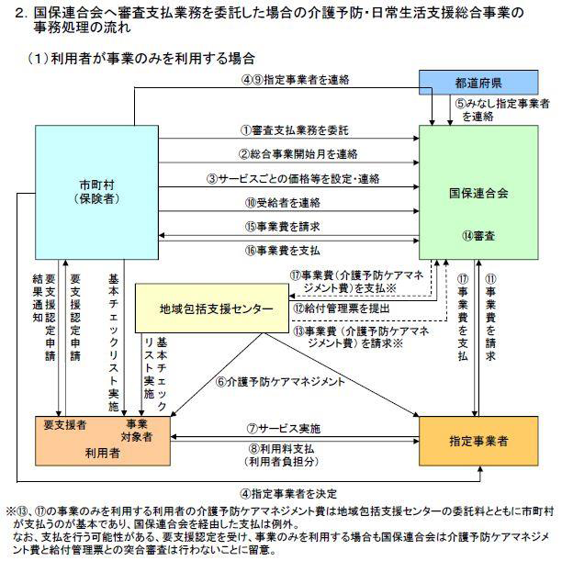
国費連合会への審査支払い・請求
（利用者が事業のみを利用する場合）

Slide 64
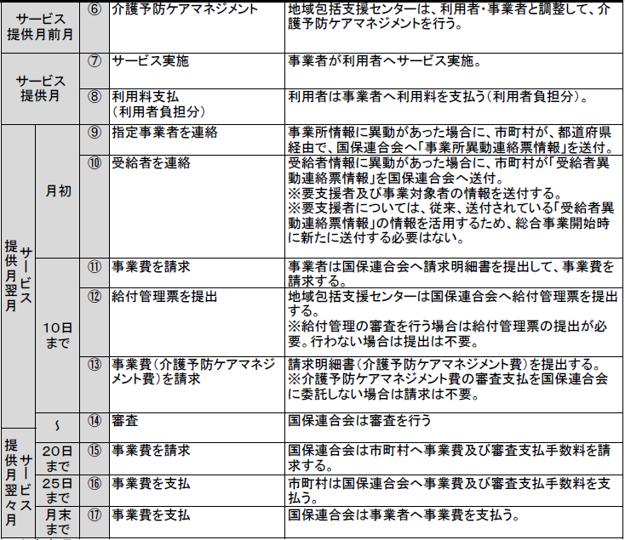
国保連合会の審査支払業務の流れ （１）利用者が事業のみを利用する場合
分類 | № | 事務処理内容
検討中

Slide 65
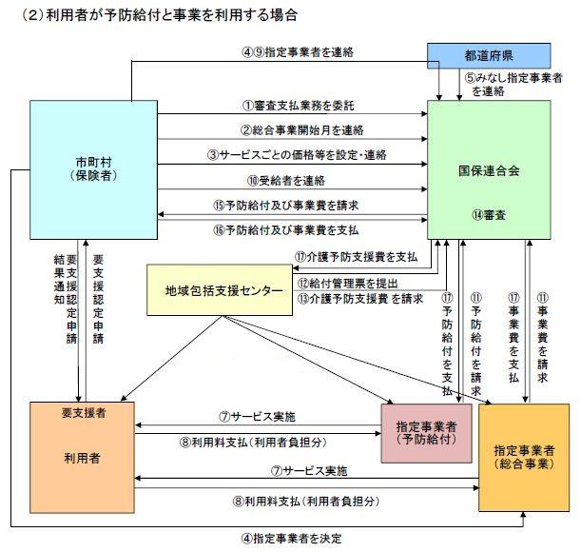
国費連合会への審査支払い・請求
（利用者が予防給付と事業を利用する場合）
⑥介護予防支援

Slide 66
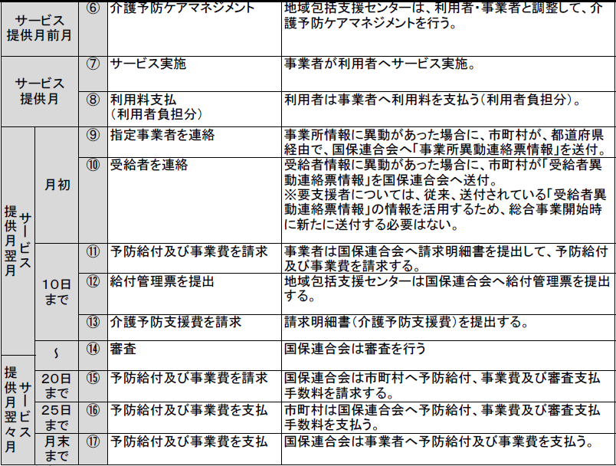
国保連合会の審査支払業務の流れ （２）利用者が予防給付と事業を利用する場合
分類 | № | 事務処理内容
介護予防支援
護予防支援を行う

Slide 67
【例】H26.10に通所介護（有効期間満了日H32.10）及び予防通所介護の指定(道)を受けている場合
26.10
27.4
29.4
30.3
32.10
38.10
通所介護（道指定）６年間
通所介護（道指定）６年間
予防通所介護（道指定）30.3.31まで
※予防通所介護の指定を受けた時の満了日が30.4.1以降であっても、30.4.1以降は自動的に廃止となります。
総合事業（みなし指定期間）
総合事業
総合事業
30.4
みなし指定
町指定
町指定更新

Slide 68
【例】H28.10に通所介護（有効期間満了日H34.10）及び介護予防通所介護の指定(道)を受けている場合
27.4
28.10
29.4
30.3
34.10
40.10
通所介護（道指定）６年間
通所介護（道指定）６年間
予防通所介護（道指定）
※法改正後の指定となるので、予防通所介護の指定の満了日は30.3.31までとなっています。
総合事業
総合事業
29.4
指定
指定更新
【例】H29.10に通所介護（有効期間満了日H35.10）の指定(道)を受けた場合
（総合事業のみを実施する場合も同様）
29.10
30.3
35.10
41.10
通所介護（道指定）６年間
通所介護（道指定）６年間
総合事業
総合事業
29.10
指定
指定更新

Slide 69
【例】H29.10に通所介護（有効期間満了日H35.10）の指定(道)を受けた場合
（総合事業のみを実施する場合も同様）
29.10
30.3
35.10
41.10
通所介護（道指定）６年間
通所介護（道指定）６年間
総合事業
総合事業
29.10
指定
指定更新

